Slide 1
Властивості степеня з цілим показником
Алгебра 8 клас
Підготувала: вчитель математики
1 категорії гімназії № 267 м.Києва
Швул Наталя Миколаївна

Slide 2
Три шляхи ведуть до знань:
шлях роздумів – це шлях найбільш благородний,
шлях наслідування – це шлях найбільш легкий і
шлях досвіду – це шлях найбільш гіркий.
Конфуцій

Slide 3
ЗГАДАЄМО
a^{-n}
a¹
Ділення
степенів
a⁰
Піднесення степеня до степеня
Множення
степенів
Піднесення дробу до степеня
Піднесення добутку до степеня

Slide 4
1. $a^{−n}$= $\frac{1}{a^{n}}$
4. a^{m}$∙$a^{n}=a^{m+n}
Для будь-якого а≠0 і будь-яких натуральних m i n
2. $\frac{1}{a^{n}}$ = $a^{−n}$
5. a^{m}:a^{n}=a^{m-n}
Для будь-якого а≠0 і будь-яких натуральних m i n
3. $a^{0}$ = 1, а ≠ 0
6. (a^{m})^{n}=a^{mn}
Для будь-якого а≠0 і будь-яких натуральних m i n
7. (ab)^{n}=a^{n}b^{n}
Для будь-якого а≠0 і b≠0 і будь-якого натурального числа n
8. ($\frac{a}{b}$)^{n}=$\frac{a^{n}}{b^{n}}$
Для будь-якого а≠0 і b≠0 і будь-якого натурального числа n

Slide 5
Трішки практики
(3²)² =
3^{2*2} =
3⁴ =
81
5² * 5³ =
5²⁺³ =
5⁵
2⁷ : 2³ =
2⁷⁻³ =
2⁴
²
$$\left({3 \atop 7}\right)$$
= $\frac{3^{2}}{7^{2}}$

Slide 6
Властивості степеня з цілим показником
a^{m}$∙$a^{n}=a^{m+n}
(ab)^{n}=a^{n}b^{n}
Для будь-якого а≠0 і будь-яких цілих m i n
Для будь-якого а≠0 і b≠0 і будь-якого цілого числа n
($\frac{a}{b}$)^{n}=$\frac{a^{n}}{b^{n}}$
a^{m}:a^{n}=a^{m-n}
Для будь-якого а≠0 і будь-яких цілих m i n
Для будь-якого а≠0 і b≠0 і будь-якого цілого числа n
(a^{m})^{n}=a^{mn}
Для будь-якого а≠0 і будь-яких цілих m i n

Slide 7
Трішки практики
1. Подайте вираз у вигляді степеня або добутку степенів
1. а⁻⁶ * а⁹ =
а⁻⁶⁺⁹ =
а³
$$=\frac{1}{a^{7}}$$
2. а⁻⁵ * а¹⁰ * а⁻¹² =
а⁻⁵⁺¹⁰⁻¹² =
а⁻⁷
3. а⁷ : а⁻³ =
а⁷⁻⁽⁻³⁾ =
а¹⁰
4. а⁻³ : а⁻¹⁵ =
а⁻³⁻⁽⁻¹⁵⁾ =
а¹²
5. (а²)⁻⁴ * (а⁻³)⁻² : (а⁻⁸)³ =
а⁻⁸ * а⁶ : а⁻²⁴ =
а⁻⁸⁺⁶⁻⁽⁻²⁴⁾ =
а²²
6. (а⁴ * b⁻² * с³)⁻¹⁰ =
а⁻⁴⁰b²⁰c⁻³⁰

Slide 8
2. Спростіть вираз
$$\frac{{10b}^{−4}}{{15b}^{−5}}$$
$$\frac{2}{3}$$
$\frac{2}{3}$ b
b⁻⁴⁻⁽⁻⁵⁾ =
$\frac{2}{3}$ b⁻⁴⁺⁵ =
⁼
$$\frac{1}{mn}$$
m⁻²n * mn⁻² =
m⁻²⁺¹ * n¹⁻² =
m⁻¹ * n⁻¹ =
(mn)⁻¹ =
abc⁻¹ * ab⁻¹c =
a¹⁺¹ b¹⁻¹ c⁻¹⁺¹ =
a²b⁰c⁰
= a²

Slide 9
3. Знайдіть значення виразу
$\frac{1}{9^{2}}$ =
$$\frac{1}{81}$$
1. 9⁵ * 9⁻⁷ =
9⁵⁻⁷ =
9⁻² =
2. 3⁻¹⁸ : 3⁻²¹ =
3⁻¹⁸⁻⁽⁻²¹⁾ =
3³ =
27
$$\frac{1}{32}$$
3. $\frac{{14}^{−5}}{7^{−5}}$ =
$\left({14 \atop 7}\right)$⁻⁵ =
2⁻⁵
= $\frac{1}{2^{5}}$ =
4. 8⁻³ * 2⁷ = ?
8 = 2³
8⁻³ = ?
8⁻³ = (2³)⁻³ = 2⁻⁹
2⁻² =
$\frac{1}{2^{2}}$ = $\frac{1}{4}$
2⁻⁹ * 2⁷ =
2⁻⁹⁺⁷ =
5. 27⁻² : 9⁻⁴ = ?
27 = 3³, 9 = 3²
27⁻² : 9⁻⁴ = (3³)⁻² : (3²)⁻⁴ =
3⁻⁶ : 3⁻⁸ =
3⁻⁶⁻⁽⁻⁸⁾ =
3² = 9

Slide 10
Знайдіть пару і дізнайтесь, хто ввів не тільки 0 степінь, а й від’ємний показник степеня ( з подальшою самоперевіркою)
$7^{3 }$*${ 7}^{−5}$ = $\frac{1}{49}$ Ш
$8^{7}$ : $8^{5}$= $\frac{1}{8}$ Е
(2с⁵)³ = 64 Ю
$\frac{{14}^{−3}}{7^{−3}}$ = 8$с^{15}$ К
ШЮКЕ Нікола

Slide 11
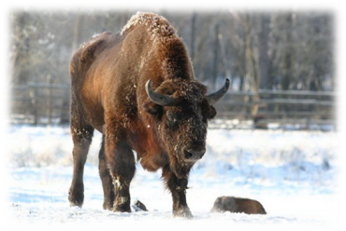
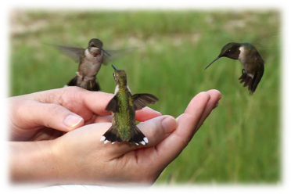
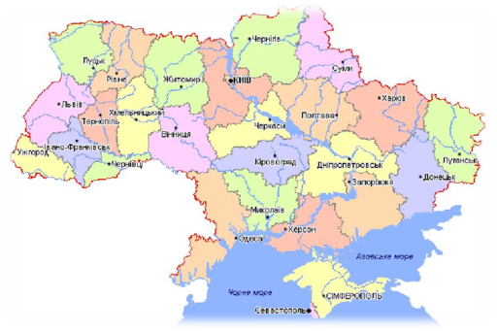
БІОЛОГІЯ
Найбільший звір фауни України зубр, його маса становить 1,2 ·10³кг
ГЕОГРАФІЯ
Степінь навколо нас
Маса пташки колібрі дорівнює 1,7 ·10⁻³кг
Територія України становить 6,037 ·10⁵км²;
Площа басейну Дніпра становить 5,04 ·10⁵ км²

Slide 12
ХІМІЯ
ФІЗИКА
Швидкість світла 3 $.$10⁵км/с
Діаметр молекули
дорівнює 2,8 $.$10⁻⁷мм.
Маса електрона
становить 9,1 $.$10⁻³¹кг.
У наш час жодна з галузей науки не може обійтися без поняття степеня

Slide 13
Досягнення
Я розумію і знаю: що таке степінь з від’ємним показником; що таке степінь з від’ємним показником, основа якого дріб; чому дорівнює степінь числа з показником 0; властивості степеня з цілим показником.
Я вмію: замінювати степінь з цілим показником на дріб і навпаки; подати числа у вигляді степенів із заданою основою; обчислювати значення числових виразів, які містять степінь; використовувати властивості степеня з цілим показником.
Я вчився сам: робити висновки, узагальнювати вивчене; розв’язувати проблему.

Slide 14
ДЯКУЮ ЗА УВАГУ І БУДЬТЕ ЗДОРОВІ!

